Slide 1
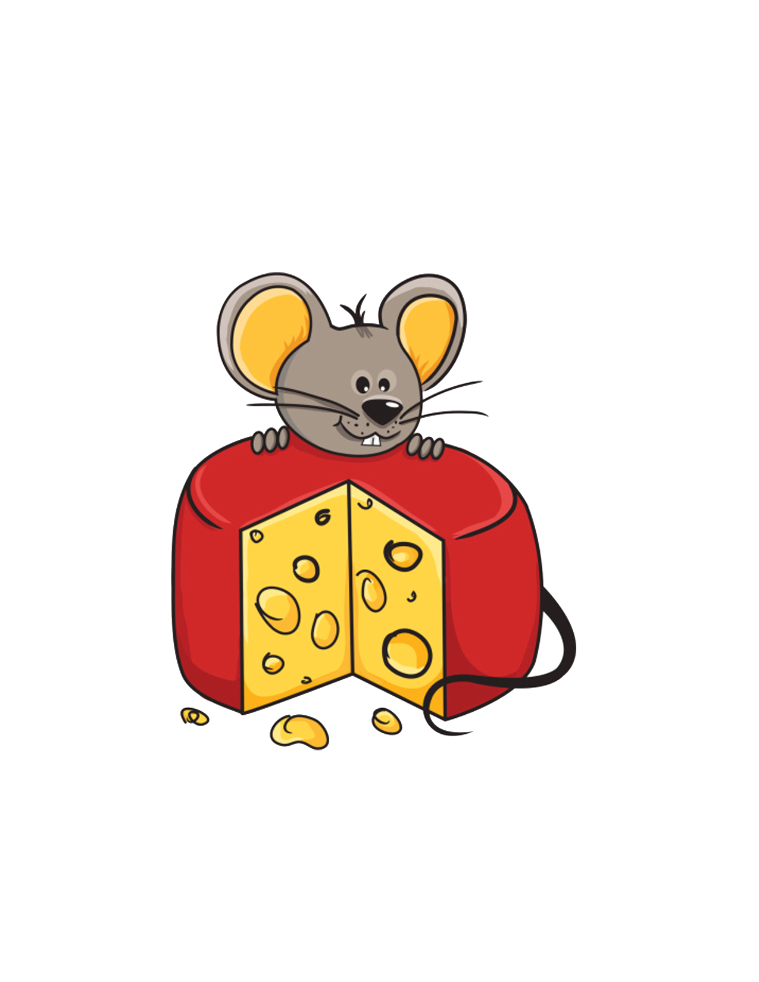
LESTEV IN SIRČEK
Miroslav Košuta

Slide 2
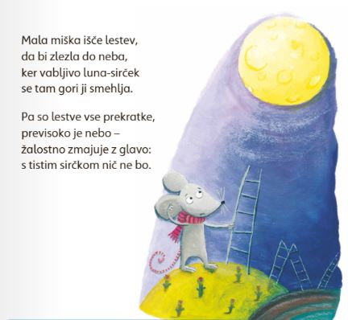
Prisluhni pesmi:

Slide 3
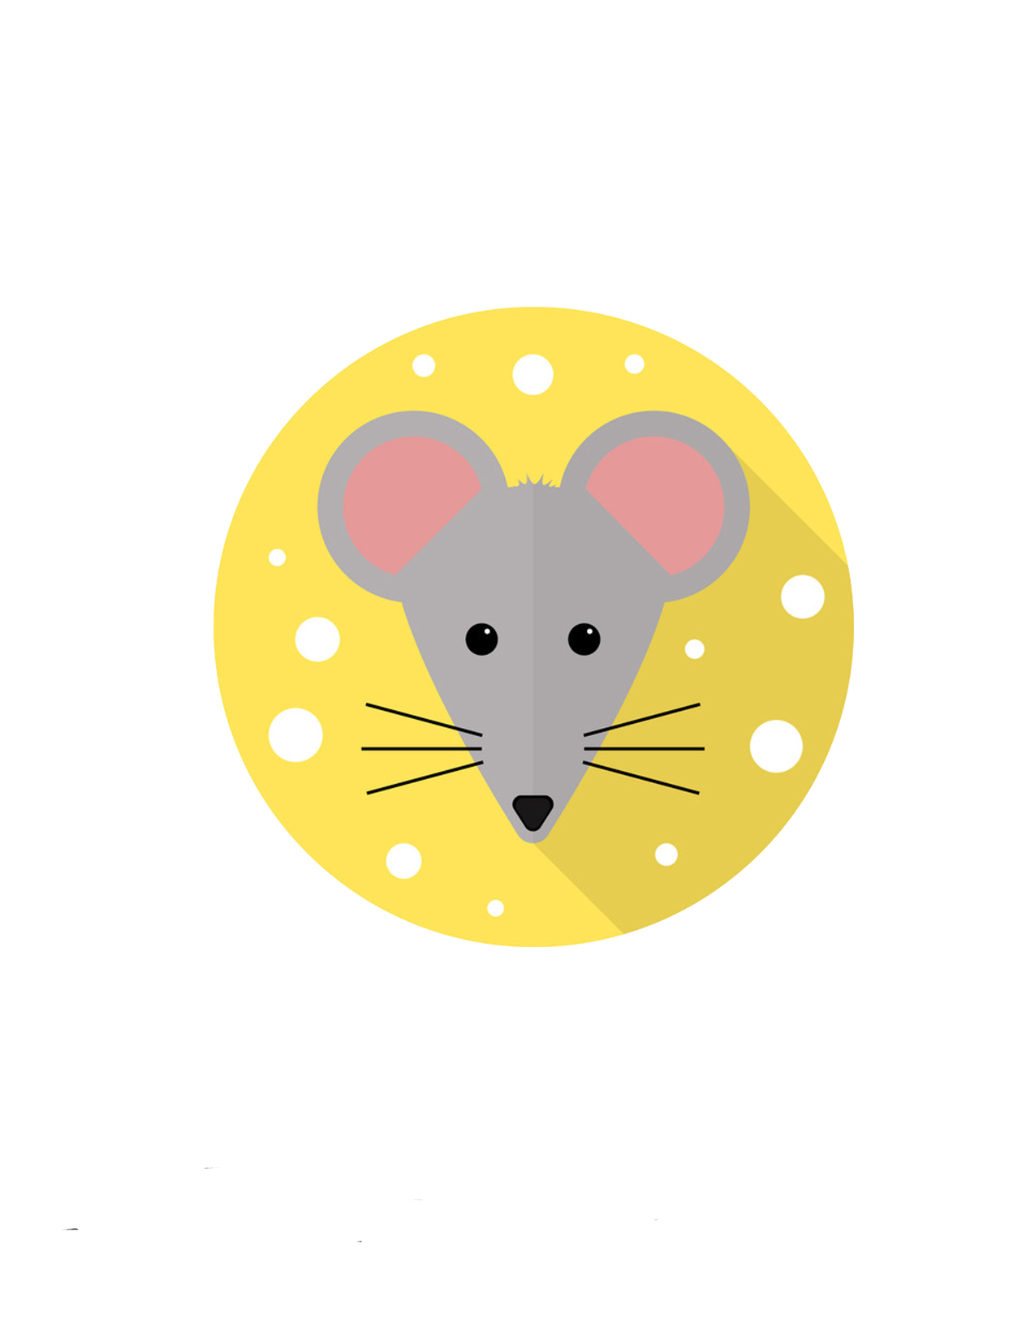
Odpri berilo na strani 73.
Pesem glasno preberi.

Slide 4
Ustno odgovori
Kaj je iskala miška?
Zakaj jo je potrebovala?
Zakaj je želela priti do lune?
Kako se je počutila, ker ni dosegla sirčka?
Kako je izrazila svojo žalost?
Se je tudi tebi kdaj zgodilo, da nisi prišel do zastavljenega cilja?
Kako si se počutil?
Komu si potožil o vašem neuspehu?

Slide 5
NALOGA
V zvezek za slovenščino napiši naslov LESTEV IN SIRČEK.
Pesem ilustriraj.

